Slide 1
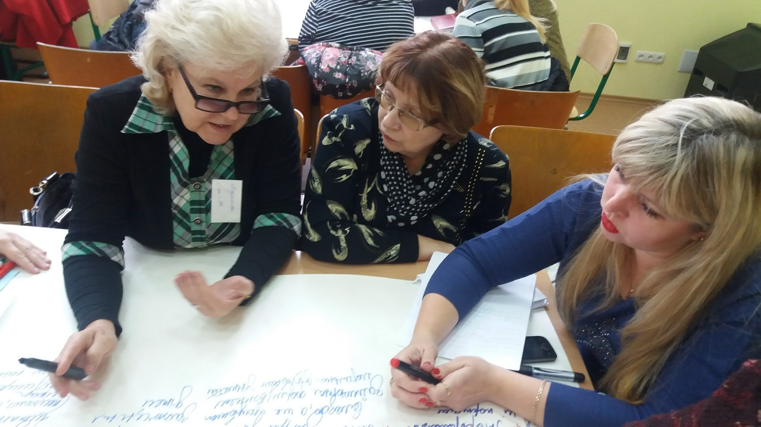
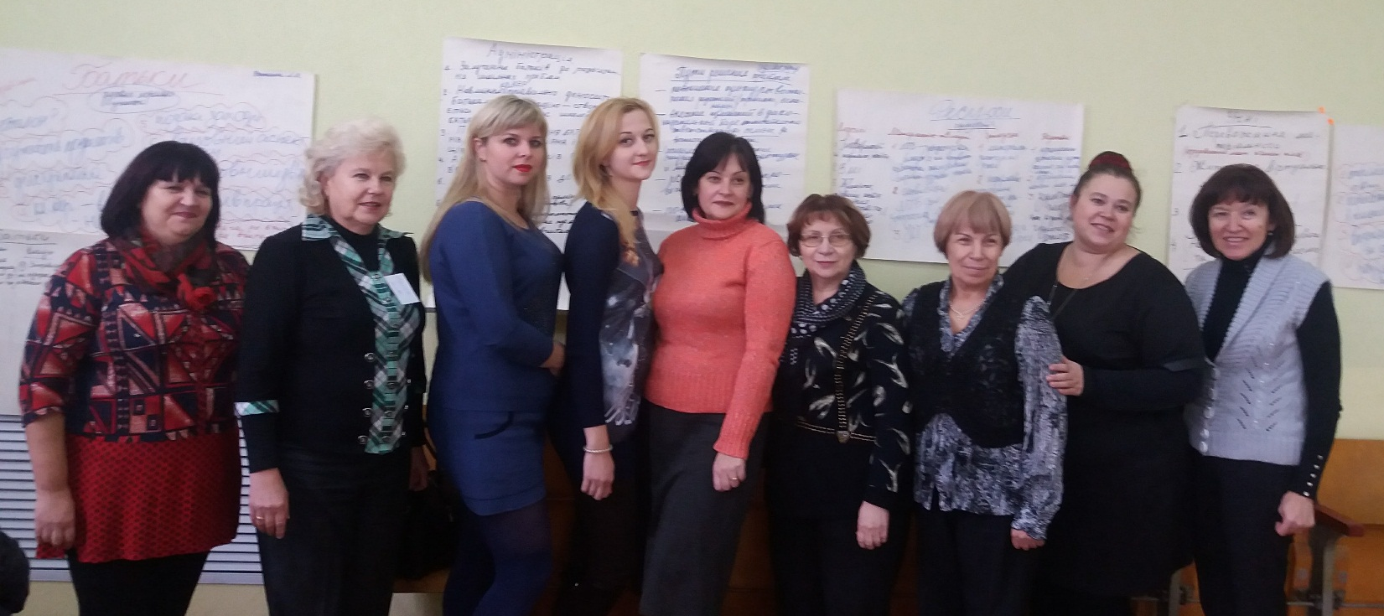
Тренінг координаторів ШСКЗ 17.11.2016
Методичний центр
Формування цінностей та
переконань духовно-морального здорового освітнього середовища в навчальних закладах м. Дніпро. Стратегія та перспективи
Обговорено:
1. Проблеми, з якими ми стикаємося щодо цінностей, якими керуються діти, вчителі, адміністрація, освітнє середовище сьогодні:
2. Шляхи вирішення щодо формування цінностей та переконань;
3. Ресурси (людські, матеріальні, владні, громадські, державні) , які необхідно використовувати сьогодні

